Slide 1
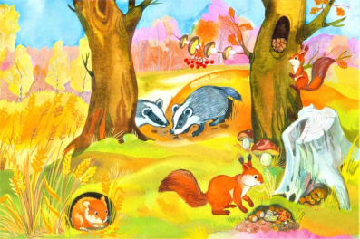
Проект «Как животные готовятся к зиме»
Муниципальное бюджетное дошкольное образовательное учреждение «Центр развития ребенка - детский сад №28 «Огонек»
Проект реализовали дети, родители и воспитатели группы №7 «Бабочки»
Бердск 2020

Slide 2
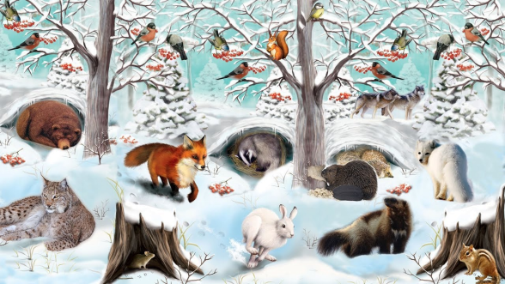
Вид проекта: информационно-исследовательский
Продолжительность проекта: краткосрочный (2 недели)
Участники проекта: воспитатели, дети старшего дошкольного возраста, родители

Slide 3
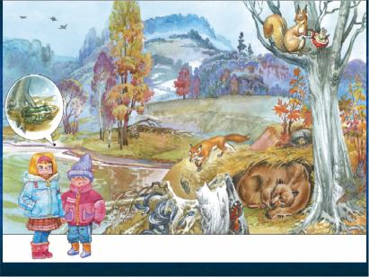
Актуальность
Природа - наш общий дом. У наших городских детей, живущих удаленно от естественной среды, бедное познание природного окружения, в результате, не сформировано правильное отношение к нему.
Какими вырастут наши дети, зависит от нас, мы должны научить детей не только " брать" от природы, но и заботиться о ней, охранять её, приумножать её богатства.
В нашем детском саду согласно комплексно - тематическому планированию проходила неделя «Животный мир осенью".
Ребята в группе очень заинтересовались этой темой,
больше всего их удивляло, что животные по-разному
готовятся к зиме. Поэтому мы решили взять эту тему.

Slide 4
Цель проекта:
формирование у детей старшего дошкольного возраста о сезонных изменениях в жизни диких животных.
Задачи:
1. Расширять представления детей о животных, об условиях их жизни; продолжать учить детей узнавать животных по внешнему виду, повадкам.
2. Закреплять понятия о необходимости помогать им в холодное время года.
3. Привлечь родителей в воспитательно-образовательный процесс через проведение консультаций, организацию совместной с детьми деятельности.
4. Способствовать развитию творческих, интеллектуальных способностей детей.
5. Пополнить предметно-развивающую среду по теме проекта.

Slide 5
Ожидаемый результат
1. Сформированы у детей обобщённые представления о зимующих животных, знание детьми внешнего вида, образа жизни, о приспособленности животных к жизни в зимнее время.
2. Умение детьми анализировать, устанавливать причинно-следственные связи.
3. Сформировано гуманное отношение к природе.
4. Сформированы интерес и любовь к родному краю в процессе экологического воспитания и умение отражать это в рисунке, лепке, аппликации и др.
5. Приобщение родителей к совместной деятельности
с детским садом.

Slide 6
Модель трех вопросов

Slide 7
Деятельность в рамках проекта:
1 этап: предварительный
1. Изучение методической литературы
2. Организация предметно-развивающей среды
3. Подбор художественной и энциклопедической литературы, иллюстраций, картин, дидактических игр, оборудования, костюмов, музыкальных игр, интернет- ресурсов по теме проекта.

Slide 8
2 этап: основной этап- информационно-творческий
ОО "Познавательное развитие":
Беседа Кто живет в осеннем лесу?
( с использованием ИКТ)
Презентация Как дикие животные готовятся к зиме?
ФЭМП
«Классификация по одному признаку»
«Ориентировка в пространстве»
Экспериментальная деятельность
Опыт «Почему заяц зимой белый?»
Опыт «Почему белка меняет шубку зимой»?
Опыт « Какая шубка теплее?»
ОО "Речевое развитие"
Развитие речи
«Составление рассказа «Как мы попали в волшебный лес»
«Рассказывание по предметным картинкам
«Явления природы»
«Интегрированное занятие «В гости к животным»
«Чтение и пересказ рассказа Г. Снегирева «Как птицы и звери к зиме готовятся».
Художественно-эстетическая деятельность.
Аппликация «Царство диких животных»
Лепка «Кто живет в осеннем лесу?»
Конструирование из природного материала «Ежик»
Чтение художественной литературы.
В. Бианки «Готовятся к зиме»
А. Блок «Зайчик»
М. Пришвин «Ёж»,
К. Д. Ушинский «Жалобы зайки».
Игровая деятельность
Дидактические игры и упражнения:
«Кто где живет?», «У кого кто?», «Кто лишний?», «Назови ласково?», «Веселый счет», «Кто что ест?», «Четвертый лишний», «Чей хвост?», «Большой –маленький»
Сюжетно-ролевые игры
«Больница для зверей», «Путешествие в лес», «Строители».
Настольные игры
«Зоологическое лото» ,макеты «Зимний лес»
Подвижные игры:
«Летает, бегает», «Я знаю…», «Волк во рву», «Совушка», «Хитрая лиса», «У медведя во бору», «Зайцы и волк»

Slide 9
Работа с родителями:
1. Рекомендации по прогулке в лес, парк совместно с детьми.
2. Папки-передвижки: «Учимся наблюдать за изменениями в природе», «Правила поведения в лесу»
3. Подготовить с детьми сообщение о животном, нарисовать иллюстрацию или оформить поделку.
4. Консультации : «Влияние животных на полноценное развитие личности ребенка», «Как животные и птицы зимуют», «Где прячется опасность?».
5. Раскраски совместно с родителями «Домашние и дикие животные».

Slide 10
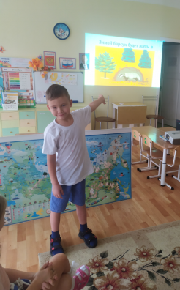
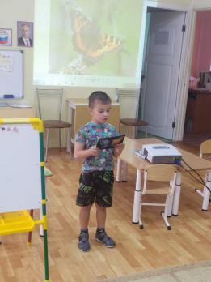
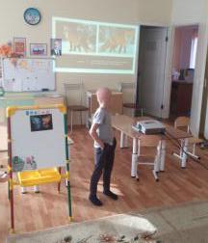
Презентация проектов детей
На презентации проектов мы узнали:
Где зимуют бабочки
Почему лисички не делают запасы на зиму
Как зимует барсук
Как готовится к зиме лось?
Где зимует скворец?

Slide 11
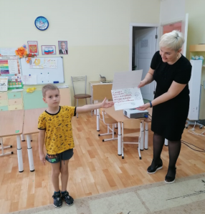
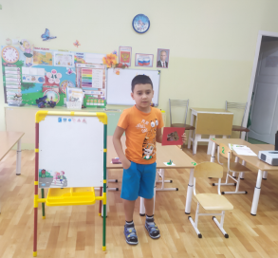
Где зимуют змеи
Как заяц меняет шубку
Как живут волки в лесу
Как зимуют бобры

Slide 12
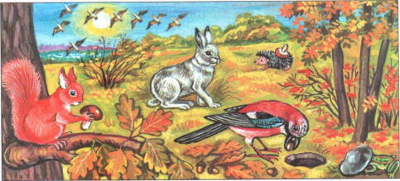
Оценка результатов
В работе над проектом с детьми были использованы все группы методов и приемов, которые были направлены на достижение цели проекта. Участие детей в проекте позволило обогатить знания о сезонных изменениях в жизни диких животных, о подготовке людей и животных к зиме, об особенностях внешнего вида и условий жизни зверей, питание зимой, о необходимости помогать животным и охранять их.
Реализация данного проекта вызвало более тесное сплочение между его участниками.
Мы считаем, что проблема данного проекта решена.
Достигнуты поставленные цели и задачи.

Slide 13
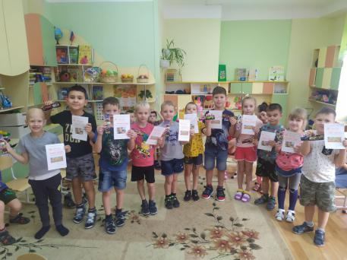
Благодарим за внимание!
Презентацию подготовила воспитатель группы №7«Бабочки» Грачева Анна Николаевна

